Slide 1

Картон болгаш бойдус материалдары-биле ажыл
Темазы: Белек «Колду»
Выполнила: учитель начальных классовМБОУ Моген-Буренской СОШ
с.Кызыл-Хая Монгун-Тайгинского кожууна
Ооржак Аржаана Николаевна

Slide 3
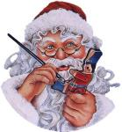
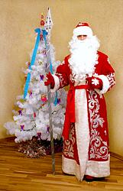
Телеграмма Экии, эргим 2-ги класстын уруглары! Чаа чыл дээрге – эн-не онзагай, кайгамчыктыг уе. Ам ойнаарактар болгаш чоок улустарывыска белектерни белеткеп эгелээр ужурлуг бис. Ынчангаш силернин эрес-кежээнерни будун чыл иштинде эскерип коргеш, аваларынарга суй-белектен алдын холдарынар-биле кылгаш бээринерни сумелеп тур мен. Аваларга белек кылыры дыка оорушкулуг ажыл. Чедиишкиннерни кузедим. Кырган-ачанар Соок – Ирей.

Slide 4

Ажылчын олутту белеткээри
Ажыглаар херекселдеривис: хачы, хырба, шаблон, кнопкалар
Ажыглаар материалдарывыс: оннуг картон, ортумак хемчээлдиг лаа, бойдус материалдары

Slide 5
Айыыл чок чоруктун дурумнери
Хачы-биле ажылдаарынын айыыл чок чоруу:
1. Хачы – чидиг херексел.
2.Хачыны бистиг черинден дедир тудуп болбас.
3.Хачынын аксын ажык кагбас.
4.Эжинче хачыны дедир сунар.
5. Ажылдап оргаш, солагай холунун салааларын коор.
6.Башкынын чопшээрели чокта херекселдерге дегбес.

Slide 6
Хырба – биле ажылдаарынын дурумнери:
1. Хырбаны аксынче сукпас, ажылдап ора токпес
2. Хырбанын аксын ажык октавас
Арыг- шевернин дурумнери:
1.Парта кырынга клёнкаларын чадар, оон кырынга ажылдаар
2.Холдарынын арыг-силиинче кичээнгей салыр
3. Хол хирлени берзе, хол аржыылынга аштаар
4. Ажылдаан соонда олудун арыглаар

Slide 7
Словарь-биле ажыл
Сувенир француз дылдан укталган сос – уран кылыг дээн (бир-ле черге чораанынын дугайында азы бир-ле кижинин дугайында сактыышкынга артып калыр эт, тоогуге артар белек)
Подсвечник – колду (чырыткы) лаа адаанга салыр хулерден кылган тавак

Slide 8

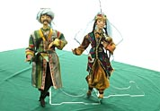
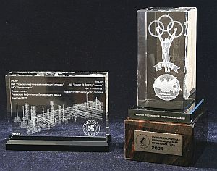


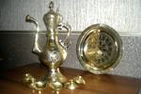
Суй-белектернин хевирлери

Slide 9




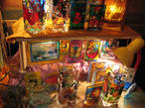
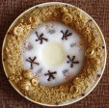
Колдуларнын хевирлери

Slide 10
Практиктиг ажыл: 1. Ажылдын анализи:
Ажылывыс каш кезектен тургустунган-дыр?
1. Кырыкы кезээ 3 улуг тогериктен тургустунган
2.Адаанда кырынга бодаарга бичии 2 тогерик бар
3. Тогериктин ортузунга кнопканы кадаар бис
4. Тогериктин кыдыгларын долгандыр бойдус материалдарын ажыглап тургаш каастаан
5. Ортузунда кнопкага лааны кадаар бис

Slide 11
2. Айтырыг – харыы:
1. Чуге улуг тогериктин ортузунда бичии тогерик шыйып кааныл?
2. Чуге улуг тогериктернин адаанче бичии тогериктерни чыпшырар бис?
3. Колдуну будуп болур бе?
4. А чочагайларны (оске-даа бойдус материалдарын) канчаар быжыглаар бис?

Slide 13

План – биле ажылда!
1.Шаблонну ажыглап тургаш тогериктерни арыг, шын кылдыр шый
2.Шыйыг аайы-биле чазыг чокка кес
3. Тогериктерни чыпшыр хырбала
4. Тогериктин ортузунга кнопканы када
5. Бодуннун чогаадыкчы чоруунну ажыглап тургаш, бойдус материалдары-биле кааста

Slide 14
Оюн «Танграм»

Slide 16
Эр-хейлер! Кичээнгейлиг ажылдаанынар дээш четтирдим.

